Slide 1
Новый дачный сезон - какие сняты барьеры
1 | До 2031 продлен упрощенный порядок регистрации (дачная амнистия)
2 | Сняты ограничения в регистрации по дачной амнистии в приаэродромных и водоохранных зонах
3 | Разрешен выкуп земли во 2-ом поясе водоохраной зоны
4 | Арендованные участки под огород и ЛПХ можно выкупить только в 2022
5 | Помощь в регистрации «под ключ» - сервис МособлБТИ телефон «горячей линии» +7(498)-568-88-88 или mobti.ru

Slide 2
Как воспользоваться упрощенным порядком регистрации
1 | Кто может обратиться? | Собственник участка под ИЖС, ЛПХ и садоводство (дачи)
2 | Что можно зарегистрировать? | Жилой дом Нежилой дом Хоз.постройку (сарай, бытовка, баня, гараж)
3 | Где подать документы? | МФЦ Портал Росреестра https://rosreestr.gov.ru/
4 | Какие документы нужны? | Тех.план Декларация
С мая 2022 срок регистрации – 3 дня

Slide 3
Сервисы выездной регистрации
Зарегистрировать свое имущество можно не выходя из дома
Как
Заказать услугу выезда на дом/в офис в Росреестре
https://kadastr.ru/services/vyezdnoe-obsluzhivanie/
Обратиться в мобильный пункт соц.газификации
Найти ближайший пункт можно на сайте https://mosoblgaz.ru/sg/
В чем преимущества
Не надо никуда идти - документы примет специалист в удобном месте
Сопроводят прохождение
Привезут выписку из ЕГРН прямо в руки
Сколько стоит
600 – 3 000 руб*, для ветеранов ВОВ и инвалидов бесплатно
В офисах соц.газификации - бесплатно
* В зависимости от удаленности

Slide 4
Что надо знать при строительстве жилого дома
1 | Жилой дом можно построить на землях ИЖС, ЛПХ, СНТ
2 | Статус жилой или садовый - по желанию владельца
3 | Ограничения по высоте – до 20 м и этажности – до 3-х этажей
4 | Отступы от границ земельного участка – не менее 3 м
5 | Другие ограничения при размещении дома на участке – пересечение с зонами ограничения строительства (охраны трубопроводов, водоохранной зоны и т.п)
Проверить ограничения можно на РГИС МО
rgis.mosreg.ru в сервисе «Градпроработка»

Slide 5
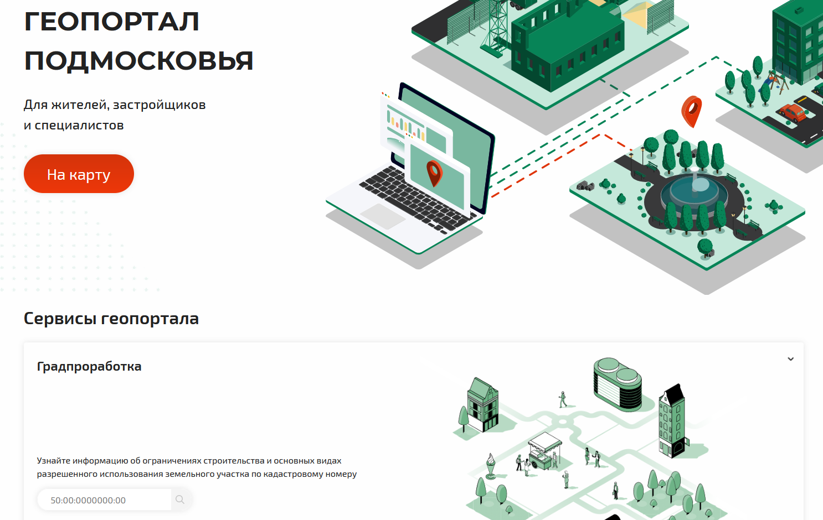
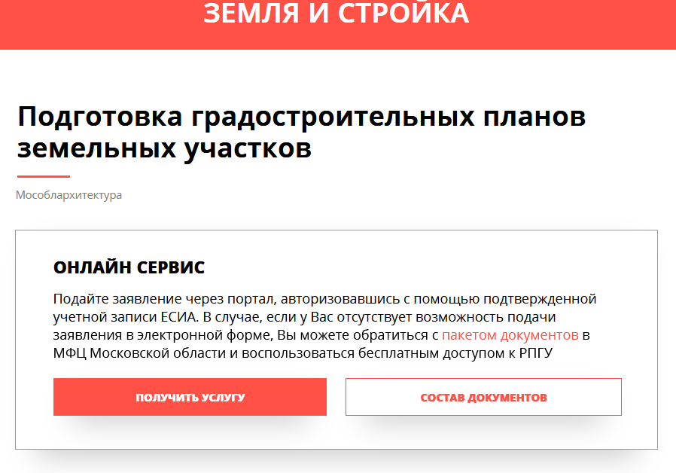
Жители спрашивают - как узнать об ограничениях строительства и основных видах разрешенного использования земельного участка в Подмосковье
1
Зайти на Геопортал Подмосковья rgis.mosreg.ru в сервис «Градпроработка»
Ввести кадастровый номер земельного участка и посмотреть справочную информацию
Получить официальный документ - градостроительный план земельного участка (ГПЗУ) на портале Госуслуг
uslugi.mosreg.ru
Проверить наличие обременений по выписке об объекте недвижимости из Единого государственного реестра недвижимости
2
3
4
Все услуги предоставляются бесплатно

Slide 6
Что надо знать при покупке земельного участка, жилого дома
 | Рекомендации | Источник
1 | Проверить права продавца (права, ипотека, залог, арест) | выписка из Росреестра
2 | Проверить на соответствие градостроительным требованиям (отступы от границ, зоны ограничения и т.п.) | обратиться к кадастровому инженеру
3 | Проверить, что забор и другие постройки находятся в границах земельного участка
4 | Проверить ограничения строительства | заказать ГПЗУ с портала госуслуг, он-лайн информация РПГУ МО
5 | Узнать об условиях подключения коммуникаций, платы за содержание общего имущества | управляющая компания коттеджного поселка

